Slide 1

CHỦ ĐỀ: CƠ THỂ SINH VẬT LÀ MỘT THỂ THỐNG NHẤT
Giáo viên: Vũ Thị Soan
Trường TH&THCS Hà Sen

Slide 2
Nội dung bài học
Sự thống nhất giữa các hoạt động sống của cơ thể
Sự thống nhất giữ tế bào với cơ thể và môi trường

Slide 3

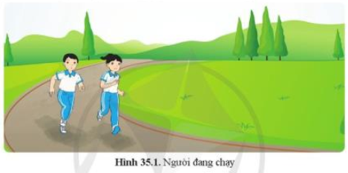
BÀI 35: SỰ THỐNG NHẤT VỀ CẤU TRÚC VÀ CÁC HOẠT ĐỘNG SỐNG
TRONG CƠ THỂ SINH VẬT
Người đang chạy cần sự phối hợp hoạt động của những cơ quan nào quá trình nào trong cơ thể?

Slide 4
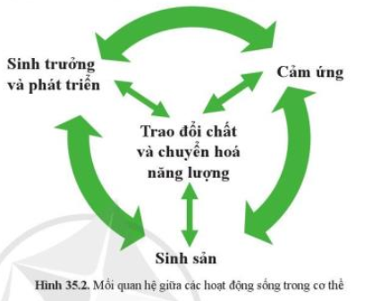
BÀI 35: SỰ THỐNG NHẤT VỀ CẤU TRÚC VÀ CÁC HOẠT ĐỘNG SỐNG
TRONG CƠ THỂ SINH VẬT
I. Sự thống nhất giữa các hoạt động sống trong cơ thể
Nêu mối quan hệ giữa các hoạt động sống trong cơ thể sinh vật?

Slide 5
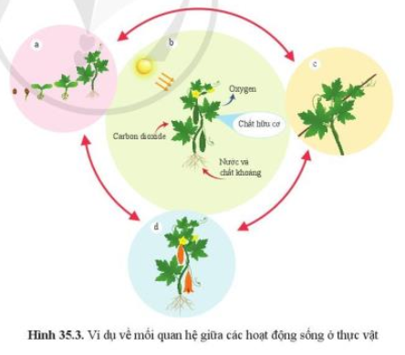
BÀI 35: SỰ THỐNG NHẤT VỀ CẤU TRÚC VÀ CÁC HOẠT ĐỘNG SỐNG
TRONG CƠ THỂ SINH VẬT
Quan sát hình 35.3 cho biết các hình a,b,c,d thể hiện hoạt động sống nào ở cây mướp đắng ( khổ qua). Nêu mối quan hệ giữa các hoạt động sống đó.

Slide 6
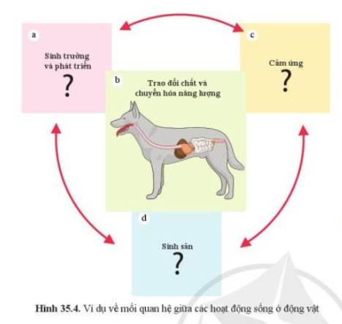
BÀI 35: SỰ THỐNG NHẤT VỀ CẤU TRÚC VÀ CÁC HOẠT ĐỘNG SỐNG
TRONG CƠ THỂ SINH VẬT
Quan sát hình 35.4 lấy ví dụ cho mỗi hoạt động sống ở chó. Nêu mối quan hệ cho các hoạt động sống đó.

Slide 7
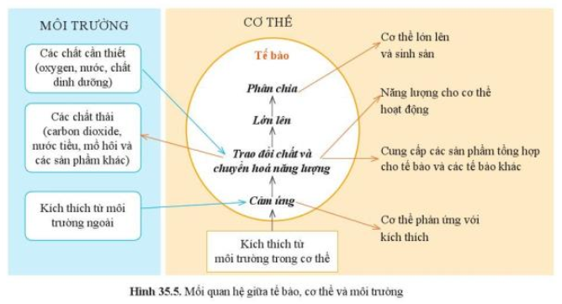
II. Sự thống nhất giữa tế bào với cơ thể và môi trường
Quan sát hình 35.5 phân tích mối quan hệ giữa các hoạt động trong tế bào và cơ thể. Từ đó chứng minh mối quan hệ giữa tế bào cơ thể và môi trường.

Slide 8
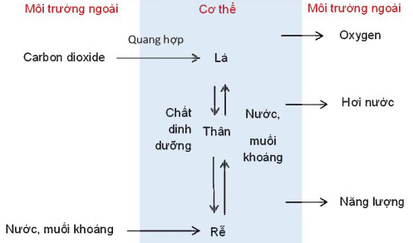
II. Sự thống nhất giữa tế bào với cơ thể và môi trường

Slide 9
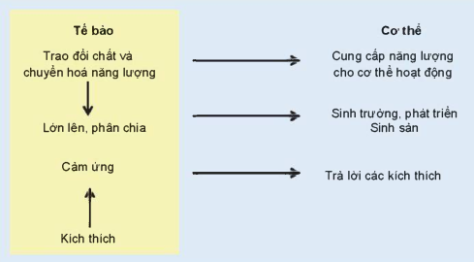
II. Sự thống nhất giữa tế bào với cơ thể và môi trường

Slide 10
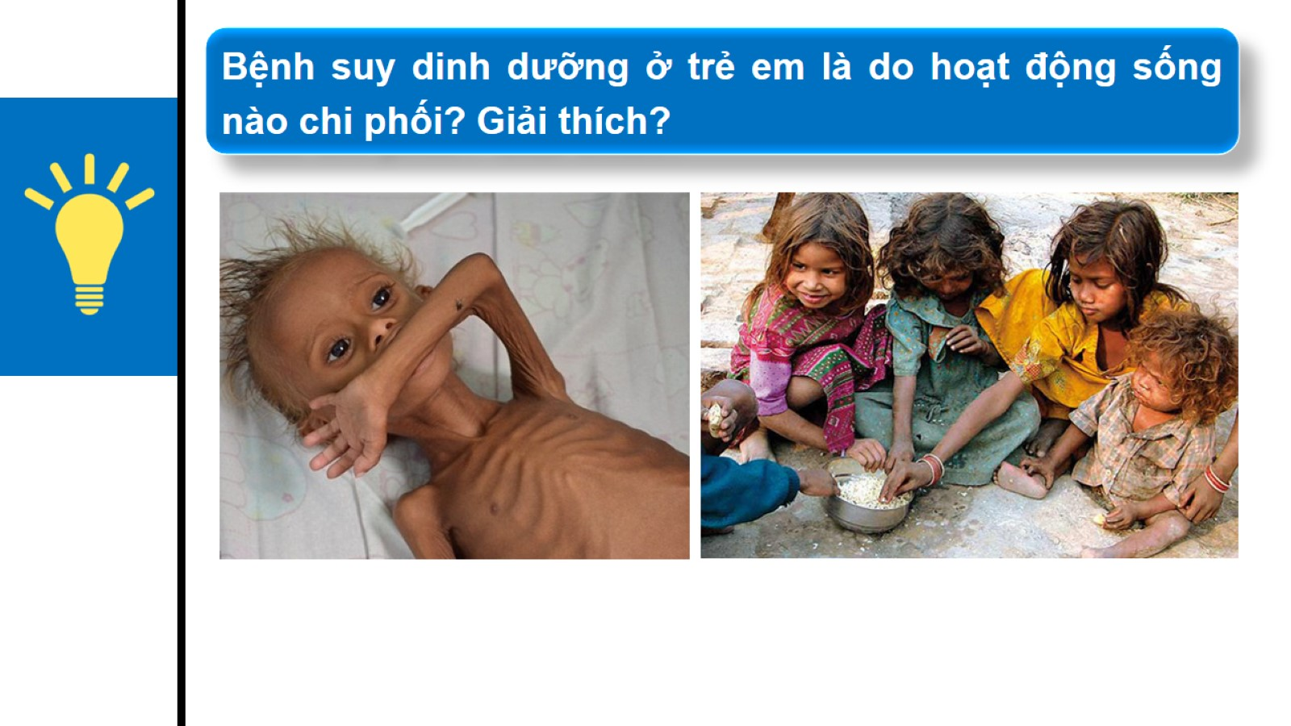

Slide 11
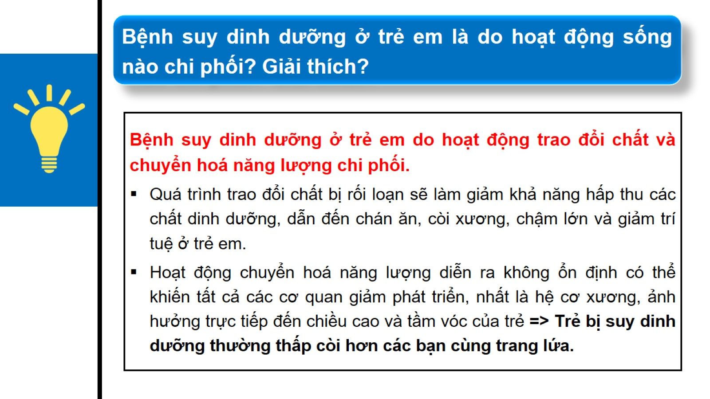

Slide 12
Câu 1: Hoạt động sống của tế bào diễn ra ở ? A. Tế bào B. Hệ cơ quan C. Mô D. Cơ quan

Slide 13
Câu 2: Cơ thể trùng giày cấu tạo chỉ từ một tế bào, tế bào đó có đặc điểm gì? A. Có thể thực hiện tất cả các hoạt động sống đặc trưng của sinh vật B. Có nhiều phần phụ hỗ trợ các hoạt động sống C. Có thành tế bào D. Có kích thước rất lớn

Slide 14
Câu 3: Hoạt động sống ở cấp độ tế bào và cấp độ cơ thể có mối quan hệ như thế nào? A. Mối quan hệ chặt chẽ B. Tách rời, không liên quan đến nhau C. Các hoạt động sống ở các cấp độ khác nhau trong cơ thể hoạt động riêng lẻ không liên quan đến nhau D. Mối quan hệ không chặt chẽ

Slide 15
Câu 4: Điều gì sẽ xỷ ra nếu quá trình trao đổi chất bị trục trặc? A. Ảnh hưởng đến các hoạt động sống của cơ thể B. Sinh vật phát triển mạnh, tăng kích thước nhanh chóng C. Hệ vận động ngừng hoạt động D. Cơ thể thu nhận nhiều năng lượng và hấp thụ nhiều chất dinh dưỡng

Slide 16
Câu 5: Trong cơ thể tế bào có vai trò gì? A. Tế bào vừa là đơn vị cấu trúc của cơ thể B. Tế bào cấu tạo nên mọi cơ quan trong cơ thể C. Tế bào vừa là đơn vị chức năng của cơ thể D. Tế bào vừa là đơn vị cấu trúc vừa là đơn vị chức năng của cơ thể

Slide 17
HƯỚNG DẪN HỌC Ở NHÀ:
1/ Bài vừa học:
- Học bài, trả lời câu hỏi 4,5 SGK (trang 164)
2/ Chuẩn bị bài “Bài tập chủ đề 9,10,11,12”

